Slide 1
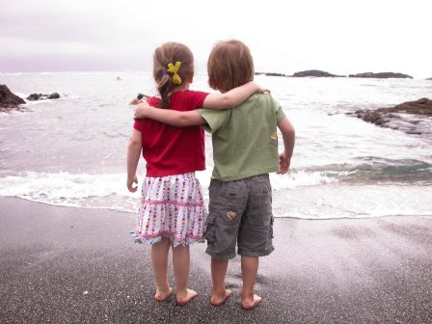
Дружба начинается с улыбки

Slide 2
Дружба – близкие отношения, основанные на взаимном доверии, привязанности, общности интересов.
Друг – это человек, который,
связан с кем-нибудь дружбой.
(из словаря С.И.Ожегова)

Slide 3
НЕТ ЛУЧШЕ ДРУЖКА, ЧЕМ РОДНАЯ МАТУШКА

Slide 4
КНИГА –УЧИТЕЛЬ, КНИГА – НАСТАВНИЦА, КНИГА – БЛИЗКИЙ ТОВАРИЩ И ДРУГ.

Slide 5
Рассказ Л. Толстого « Два товарища»
Чтение стихотворения А. Барто «Требуется друг».
«Уроки Дружбы» серия стихотворений
Выставка книг про «Дружбу»

Slide 6
ОСНОВНЫЕ ЗАКОНЫ ДРУЖБЫ:
Один за всех и все за одного.
2. Дружите, не обижайте друзей и всех, кто вас окружает.
3. Уважайте друг друга и помогайте
друг другу.
4. Радуйтесь вместе с друзьями.
5. В беде не оставляйте друзей, не предавайте, не обманывайте.
6. Берегите друзей, ведь
друга потерять легко. Старый
друг лучше новых двух.

Slide 7
Собери пословицу
Человек без друзей, а нашёл – береги.
Нет друга- ищи, а человек друзьями.
Не имей 100 рублей, что дерево без корней.
Дерево живёт корнями, в лесу не найдёшь.
Дружба не гриб, а имей 100 друзей.

Slide 8
Игра «Волшебный стул»
Дети встают в круг. Внутри круга, у края, ставиться стул. Дети идут по кругу и поют:
Кто сегодня всех красивей?
Кто сегодня всех счастливей?
Поскорее появись!
На волшебный стул садись!
После того, как песенка закончится, тот, кто окажется ближе всех к стулу, садится на него. Каждый ребенок из круга, по очереди, начиная с того места, где стоит стул, должен сказать о сидящем что-нибудь хорошее и доброе .
Игра «Пожелай другу»
Дети по кругу передают ленточку, на слово Замри у кого окажется ленточка должен пожелать соседу что то доброе, хорошее.
Игра «Волшебное покрывало»
Дети разные насекомые бегают, прыгают. По сигналу ночь пришла, приседают, закрывают глаза. Воспитатель накрывает одного ребёнка покрывалом. Дети должны отгадать кого нет.

Slide 9
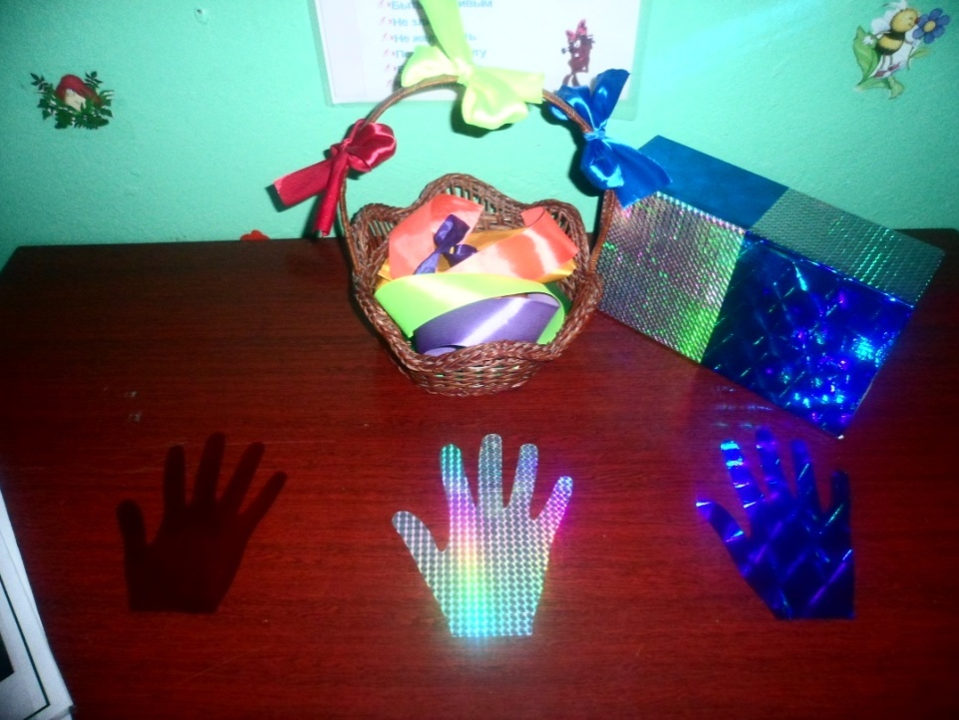

Slide 14
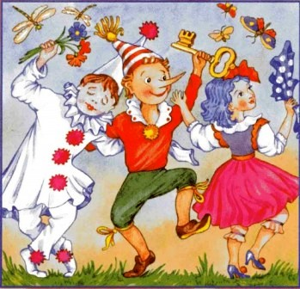
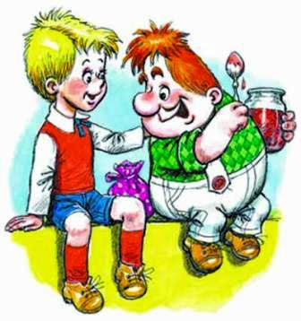
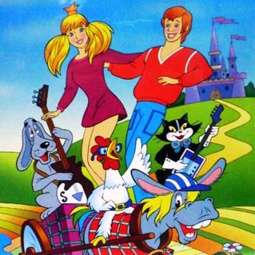
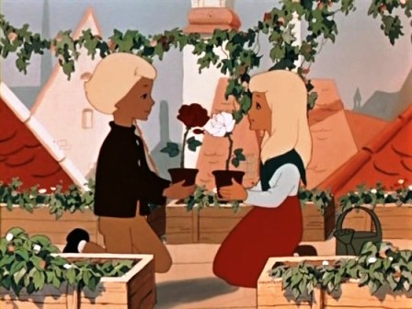
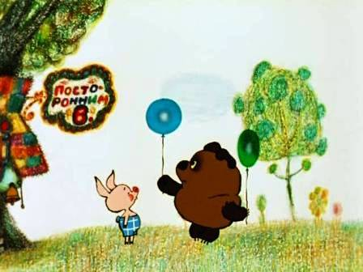
Викторина «Кто с кем дружит?»

Slide 15
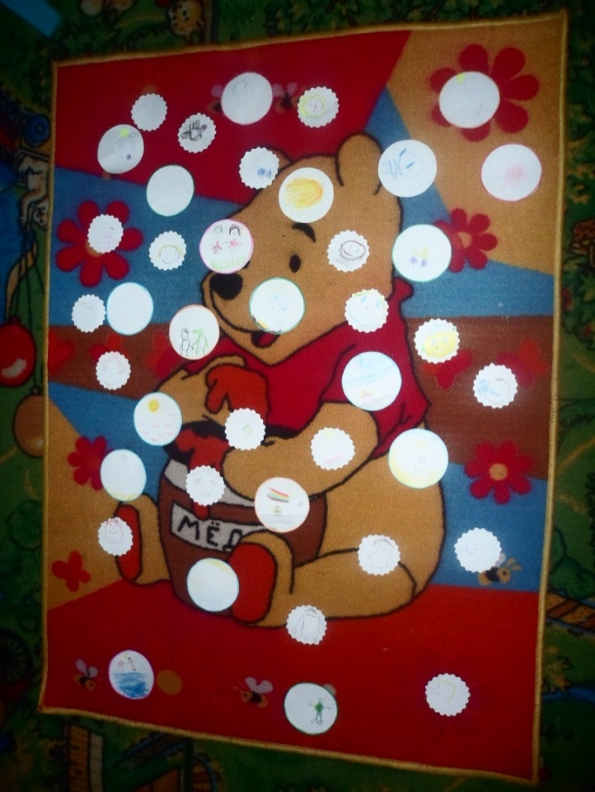
Дерево «Дружбы» Ковёр «Дружбы»

Slide 16
Цветик-семицветик

Slide 17
Пирог «Дружбы»

Slide 18
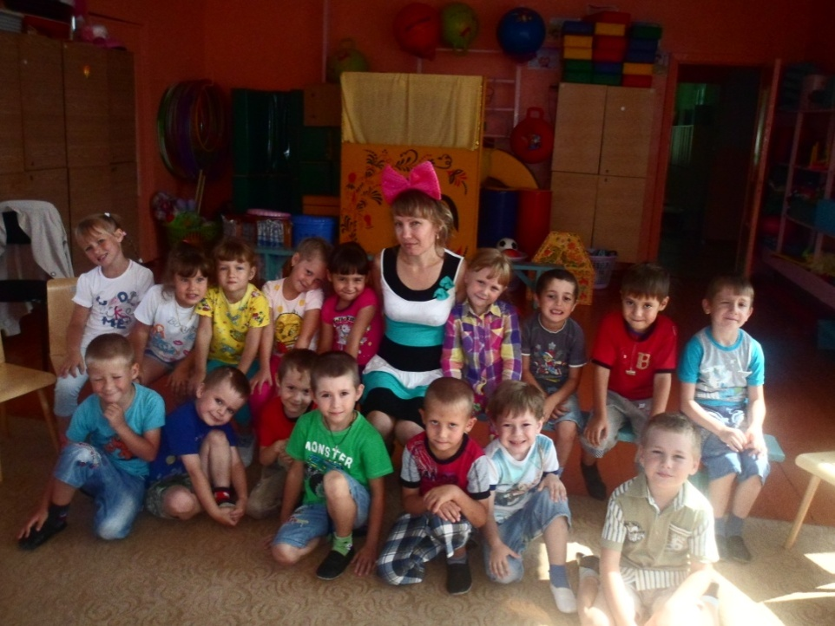
Развлечение «Дружба»

Slide 19
КНИГА –УЧИТЕЛЬ, КНИГА – НАСТАВНИЦА, КНИГА – БЛИЗКИЙ ТОВАРИЩ И ДРУГ.

Slide 20
Давайте жить дружно!!!

